Slide 1

Fleisch?
Nein Danke.

Slide 2

Obwohl die Zahl der Vegetarier zunimmt, essen die meisten Menschen immer noch Fleisch.
Aus gutem Grund?

Slide 3

Fünf Gründe, warum man auf Fleisch nicht verzichten sollte.
1. Wichtige Nährstoffe
Tatsache ist auch, dass moderater Fleischkonsum durchaus gesund ist.
So enthält Fleisch die wertvollen Mineralstoffe Eisen und Zink.
Kein Lebensmittel deckt den Eisenbedarf des Körpers so gut ab wie Fleisch. Das wichtige Vitamin B 12 kommt sogar ausschließlich in tierischen Produkten vor.

Slide 4

2. Schon die Ahnen
aßen Fleisch
Fleisch zu essen ist eine ureigene menschliche Angewohnheit. Die Frage, ob der Mensch ein Fleischfresser, ein Pflanzenfresser oder ein Allesfresser ist, ist ein Dauer-Streitthema.
Vegetarier argumentieren gern, dass die Anatomie des menschlichen Verdauungsapparates sowie das Fehlen von Reißzähnen und Klauen belegen, dass der Mensch ein geborener Pflanzenvertilger ist. Dagegen spricht eine wissenschaftliche Untersuchung.

Slide 5

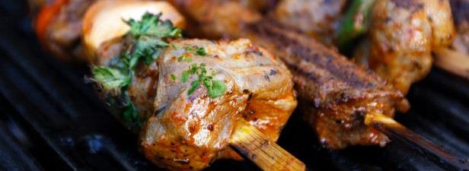
3. Ein sinnlicher Genuss
Fleischessen ist ein sinnlicher Genuss. Es ist ein eigentlich banales Argument – aber Fleisch schmeckt und riecht einfach gut.
Der unnachahmliche Geschmack und Geruch von Fleisch ist ein sinnliches Erlebnis: Grillduft im Sommer, ein Sonntagsbraten beim Familienfest, die deftige Brotzeit mit Wurst bei einer Bergtour. Das sind Erlebnisse, die kein Fleischesser missen möchte.

Slide 6

4. Ein Sattmacher
Fleisch ist einfach zu braten. Es hat hervorragende Eigenschaften, um schnell und schmackhaft den Hunger einer Familie zu stillen.
Und um ein leckeres Schnitzel zu braten oder eine Wurststulle zu belegen, muss niemand einen Kochkurs belegen.

Slide 7

5. Wenn Fleisch,
dann hochwertig
Ethisch korrekter Fleischkonsum ist heute einfacher denn je.
Jeder Fleischkonsument sollte sich seiner Verantwortung den Nutztieren gegenüber bewusst sein und entsprechend handeln.
Scheuen Sie sich nicht, dem Hof, von dem ihr Fleisch kommt, einen Besuch abzustatten. Ein guter Fleischproduzent sollte nichts zu verbergen haben.

Slide 8
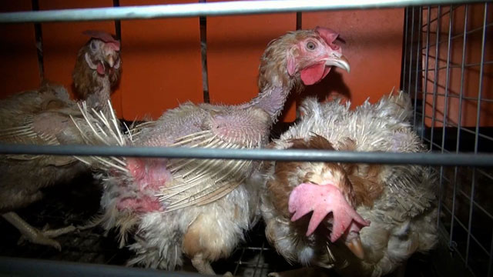
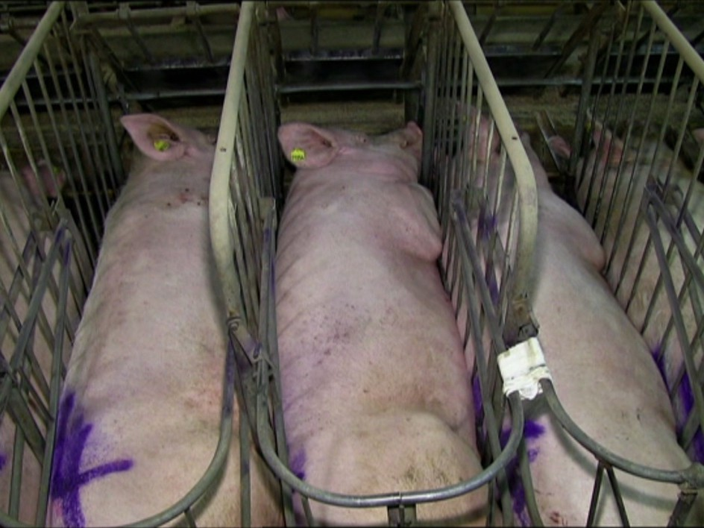
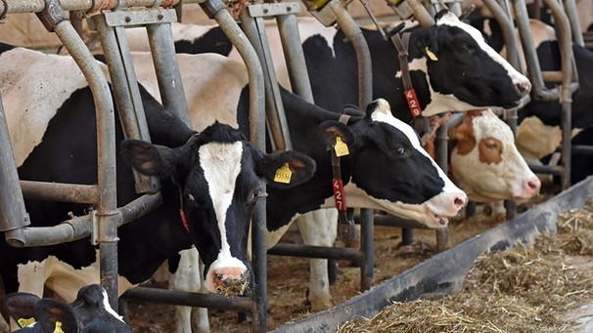
5 Gründe, kein Fleisch zu essen
1. Tierrechte
In der industriellen Tierhaltung werden Tiere nicht artgerecht gehalten und sind vielfach Opfer von Misshandlung. Oft leben sie gedrängt auf engstem Raum in der Dunkelheit, werden falsch gefüttert, über lange Strecken transportiert und erleiden viel zu oft schon vor der Schlachterei einen schmerzhaften Tod.
/

Slide 9
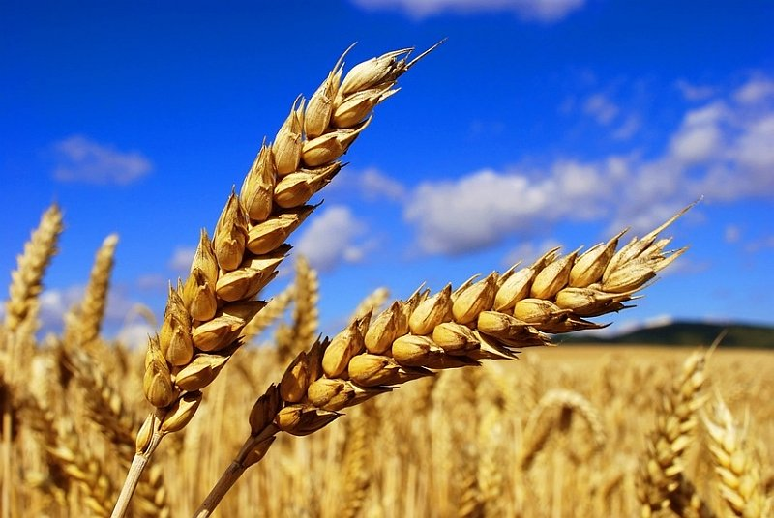
2. Umweltbelastung
Für die industrielle Produktion von Fleisch in Massentierhaltung werden große Mengen Getreide verwendet.
Der Anbau von Getreide und Soja erfolgt im industriellen Rahmen grundsätzlich in Monokulturen, für die andere Ökosysteme zerstört werden und die selbst kaum Lebensgrundlage für andere Organismen bieten.
Durch die intensive Tierhaltung entstehen große Mengen Kot auf engem Raum, was die Ökosysteme weiter belastet.

Slide 10
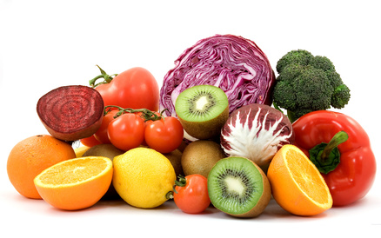
3. Nährstoffmangel durch einseitige Ernährung
Je mehr Fleisch man isst, desto weniger Gemüse und Obst finden Platz in der Ernährung. Dadurch fehlen deren vorteilhafte Wirkungen im Stoffwechsel. Besonders sekundäre Pflanzenstoffe und Antioxidantien fallen vom Speiseplan.

Slide 11
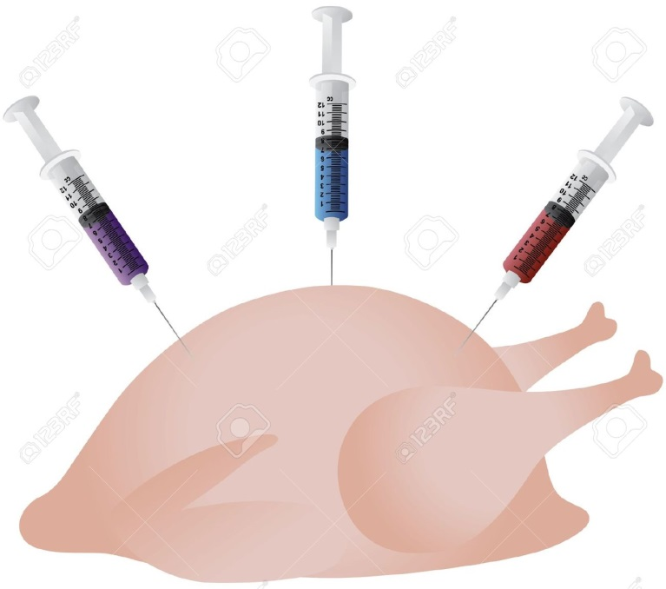
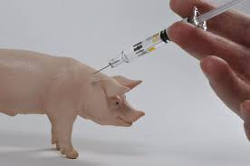
4. Medikamentenbelastung
Fleisch aus industrieller Tierhaltung wie zum Beispiel auch Geflügel ist sehr oft mit Antibiotika- und anderen Medikamentenrückständen belastet. Dies hat immer häufiger schwerwiegende Folgen für den Menschen, da sich Antibiotikaresistenzen verbreiten und sich Toxine im Körper anreichern.
/

Slide 12
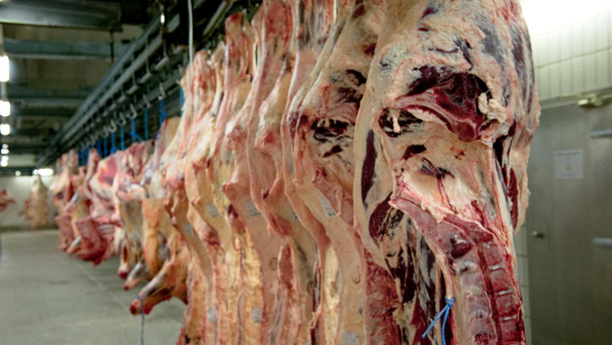
5. Subventionierung, Marktverzerrung, Wertschätzung
Die industrielle Produktion von Tierprodukten ist in verschiedenen Bereichen stark subventioniert, nur dadurch sind die derzeit verbreiteten Fantasiepreise möglich.
Wir alle zahlen den Preis, allerdings nicht an der Supermarktkasse, sondern in Form von Steuergeldern, Ausgaben für den Umweltschutz und einer zerstörte Umwelt. Die Subventionierung führt zu einer Verzerrung des Marktes und der gesamten Nahrungskette, die Wertschätzung für Lebensmittel sinkt und dies hat schwerwiegende soziale und kulturelle Folgen.

Slide 13
Was wählen Sie jetzt?
Essen Sie oft Fleisch? Wo kaufen Sie die Produkte?
Zählen Sie die Kalorien?
Essen Sie gesund?

